Slide 1
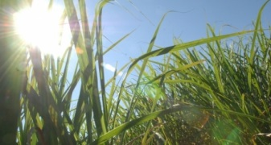
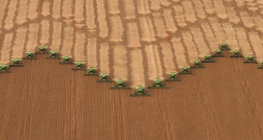
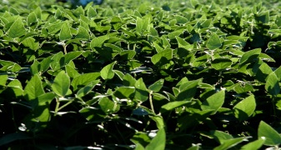

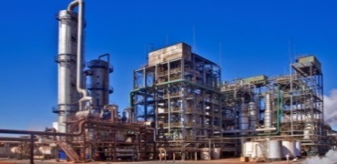
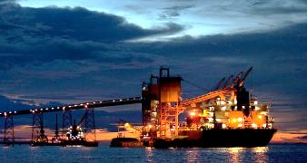
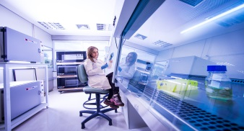
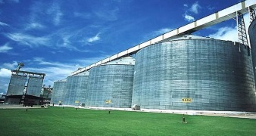
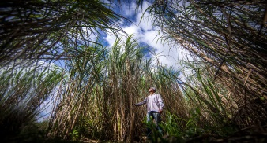
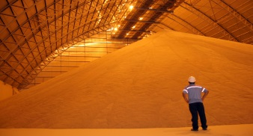
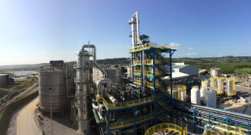
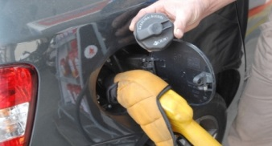

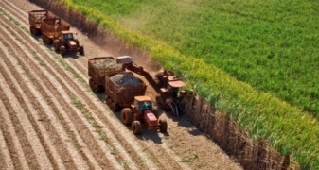
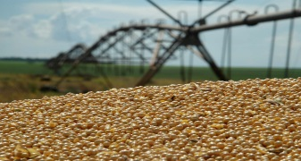
Ministério de
Minas e Energia
Política Nacional de Biocombustíveis
Lei nº 13.576/17
Explicação do modelo para definição das metas e impactos relacionados
Fotos: UNICA, ABIOVE e GRANBIO.

Slide 2
Demanda Total de Combustíveis
MJ
modelo
2000
2017
2028
Evolução da frota de veículos
Evolução do transporte ciclo diesel
Evolução do transporte ciclo leve
Evolução do transporte aéreo
Ganho de eficiência dos veículos novos
Efeito rebote do ganho de eficiência dos veículos
Crescimento do PIB
Elasticidade renda-PIB
Aumento de preço dos combustíveis

Slide 3
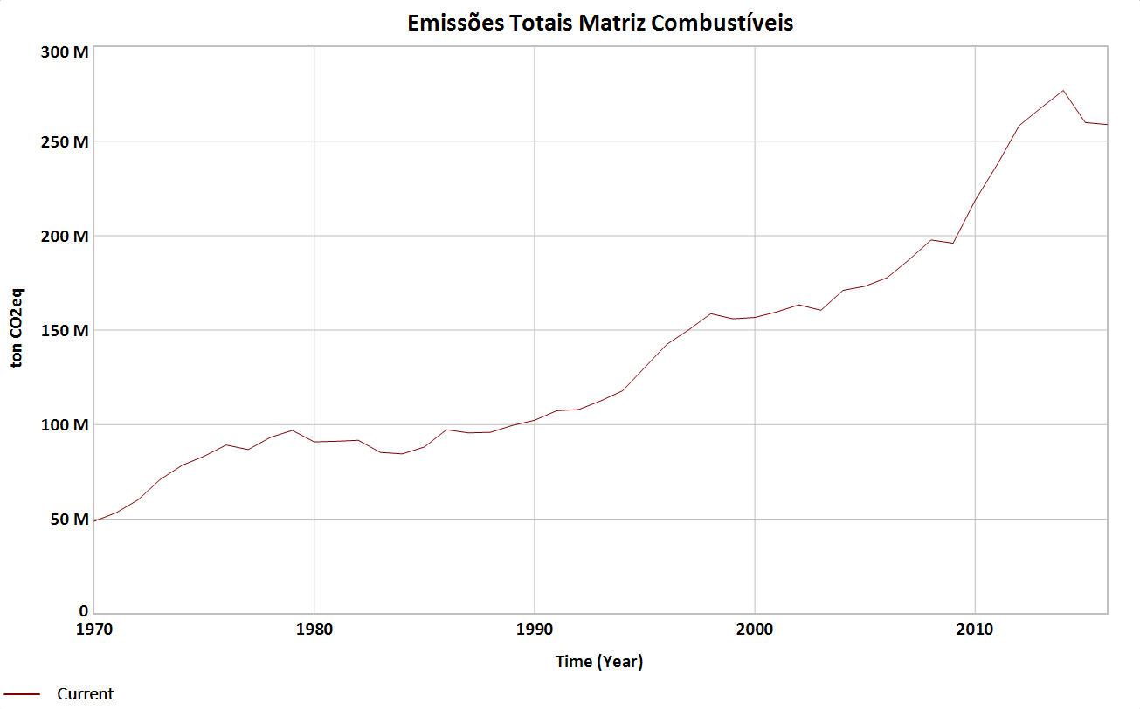
Histórico de Emissões Totais da Matriz de Combustíveis

Slide 4
Meta de Redução de GEE de Combustíveis: exemplo hipotético
Principal entrada do modelo
Cenário 1
Cenário 2
Cenário 3
ton CO2e
Por mais arrojada que seja a meta, dificilmente as emissões totais serão reduzidas em relação a 2017, dado o crescimento esperado da economia e seu reflexo na demanda total de combustíveis
2000
2017
2028

Slide 5
Ou em termos de Intensidade de Carbono de Combustíveis
Principal entrada do modelo
Cenário 1
Cenário 2
g ou ton CO2e/MJ
Cenário 3
A Intensidade de Carbono da Matriz de Combustíveis que será possível de fato reduzir
2019
2028

Slide 6
Impacto na Demanda de Combustíveis
MJ
Cenário 1
MJ
Cenário 3
Saídas do modelo
biocombustíveis
biocombustíveis
fósseis
fósseis
2000
2017
2028
2000
2017
2028
A definição da meta de redução de emissões implicará a divisão da demanda total entre os diferentes combustíveis
Mas a princípio não altera a demanda total por MJ
Meta % Biocombustíveis na matriz

Slide 7
Impacto na Demanda de Combustíveis
Saídas do modelo
Meta de Redução de Emissões da Matriz de Combustíveis | Cenário 1 | Cenário 2 | Cenário 3
Variação da Demanda de Biocombustíveis
Variação da Demanda de Derivados de Petróleo
Dependência Externa em Combustíveis

Slide 8
Emissões: principais fatores que influenciam no modelo
Entradas no modelo
IC de cada combustível e sua evolução (ganho de eficiência)
Capacidade de produção de biocombustíveis certificada
Participação dos veículos flex na frota
Paridade de preços Etanol Hidratado/Gasolina C

Slide 9
Evolução da Demanda de Cada Combustível
Demanda de cada Combustível (MJ)
Meta, ICs, Demanda Total, ...
Cenário 3
MJ
Gasolina A
MJ
Diesel A
etc
MJ
Etanol anidro e hidratado
MJ
Biodiesel
etc
Saídas do modelo
total ton CO2 biocombustíveis
(CBIO)
ton CO2 etanol
+
ton CO2 biodiesel
+

Slide 10
Então: necessidade total de CBIOs
XX ton CO2
ou
XX CBIOs
no Cenário 3 por exemplo
Saídas do modelo
etc
BioQAV
Biometano
Biodiesel
Etanol
2019
2028

Slide 11
Preços Internacionais de Carbono
 | Preço (US$/ton)
IEA
Califórnia
União Europeia
Bolsa XXX
Construção de 3 Cenários de preços de CBIO a partir de referências internacionais de precificação do carbono
Entrada no modelo
Uma das funções do Comitê RenovaBio, definidas no Decreto, é monitorar a oferta, a demanda e os preços do CBIO. O resultado desse monitoramento auxiliará, no ciclo seguinte, a definição/ajuste da meta e dos cenários
 | Preço (R$/ton)
Cenário de Preço 1
Cenário de Preço 2
Cenário de Preço 3

Slide 12
Mercado Total de CBIO (R$ total)
Cenários de Preço do CBIO
x
Quantidade total de CBIO
Cenário 3
Valor Total do Mercado de CBIOs em R$
Saídas do modelo
 | Preço (R$/ton) | Quantidade CBIO | Total
Cenário 1
Cenário 2
Cenário 3

Slide 13
Repasse do CBIO ao preço dos derivados pela distribuidora
CUSTO
CBIO TOTAL
(R$ milhões)
Saídas do modelo
Gasolina A
Diesel A
QAV
GNV
Preço
Hipótese:
Distribuição na proporção do market-share de cada derivado de petróleo. Considera que margens de distribuição não serão alteradas.

Slide 14
Repasse do CBIO pelo produtor de biocombustíveis
Hipótese:
Entrada no modelo
RECEITA
CBIO TOTAL
(R$ milhões)
AUMENTO DE RENDA DO PRODUTOR
Fator de apropriação do preço do CBIO
CBIO REPASSADO AO PREÇO DE VENDA DO BIOCOMBUSTÍVEL PARA DISTRIBUIDORA
Saídas do modelo
Etanol anidro e hidratado
Biodiesel
Biometano
BioQAV etc
Preço
Hipótese:
Distribuição na proporção do market-share

Slide 15
Impacto em preços de aquisição de combustíveis pela distribuidora
Conhecidos em cada cenário: a) demanda por combustível; b) impacto do CBIO por combustível.
Então:
 |  | Cenário de Meta de Redução de Emissões
Combustível | Preço do Carbono | 1 | 2 | 3
Gasolina A | Cen. 1 Cen. 2 Cen. 3
Diesel A | Cen. 1 Cen. 2 Cen. 3
QAV | Cen. 1 Cen. 2 Cen. 3
Anidro | Cen. 1 Cen. 2 Cen. 3
Hidratado | ...
Biodiesel | ...
BioQAV | ...
Biometano | ...
etc | ...
Média Ponderada | ...
R$/litro
Saídas do modelo

Slide 16
Impacto na inflação (IPCA)
Conhecidos os pesos dos combustíveis ao consumidor (Gasolina C, Diesel B, Hidratado etc):
 |  | Cenário de Meta de Redução de Emissões
Combustível | Peso no IPCA | 1 | 2 | 3
Gasolina C | X
Diesel B | Y
Hidratado | Z
etc | etc
Saídas do modelo
pontos
percentuais

Slide 17
A partir da quantidade total de CBIO
% da meta no Acordo de Paris
Meta de Redução de Emissões da Matriz de Combustíveis | Cenário 1 | Cenário 2 | Cenário 3
Meta do Brasil no Acordo de Paris em 2025 | X ton de CO2e | X ton de CO2e | X ton de CO2e
Redução relativa devido ao RenovaBio em 2025 | Y ton de CO2e | Z ton de CO2e | W ton de CO2e
Participação do RenovaBio no Acordo de Paris | Y% | Z% | W%
Participação dos Biocombustíveis no Acordo de Paris caso não houvesse RenovaBio (mantido status quo) | y% | z% | w%
Saídas do modelo

